Slide 1

Sistema Bibliotecário TECA
Samuel Hericles
Manoel Vilela
Gerônimo Aguiar

Slide 2
Características importantes
Linguagem de Programação:
Python3.7;​
Banco de Dados:
MySQL 8.0.12;​
Sistema de Modelagem:
MySQL Workbench 8.0.13.

Slide 3
Modelo entidade relacionamento

Slide 4
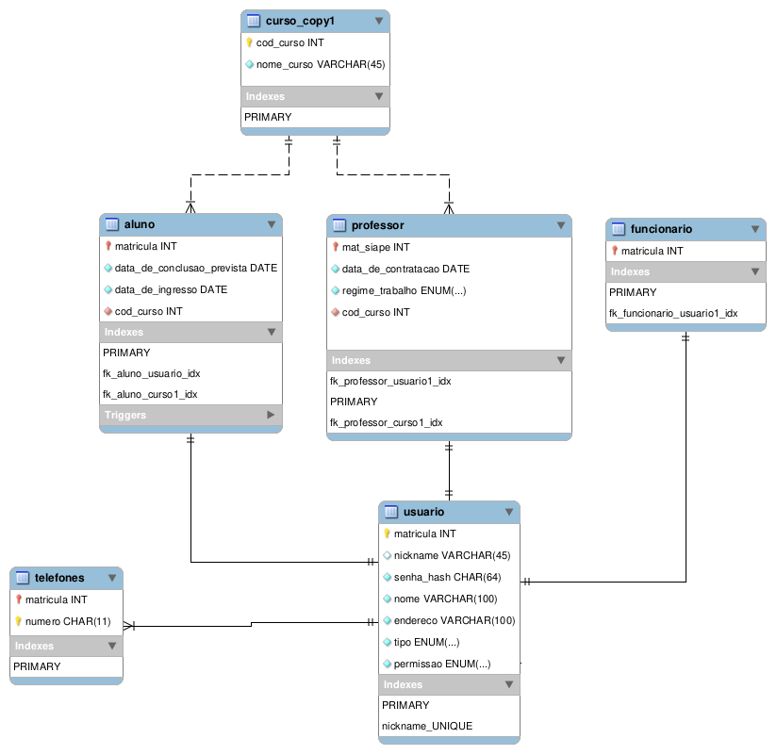

Slide 5
